Slide 1
전체과정
데
이
터
스
무
딩
Auto
Encoder
Time2Vec
GPT-3 Model
그래프 상의 Feature 찾기
패턴 찾기
예측 모델
미분 불가능한 함수를 미분 가능한 함수로 변형
Notes:
데이터 스무딩 : 미분 불가능 한 함수를 변형하여 미분 가능한 함수로 바꿔줌
Auto Encoder : 특정한 기간내에 feature를 찾는 것
Time2Vec : 패턴분석 모델 – 비주기적 패턴과 주기적 패턴 찾기
GPT-3 : IID 분포 예측 모델

Slide 2
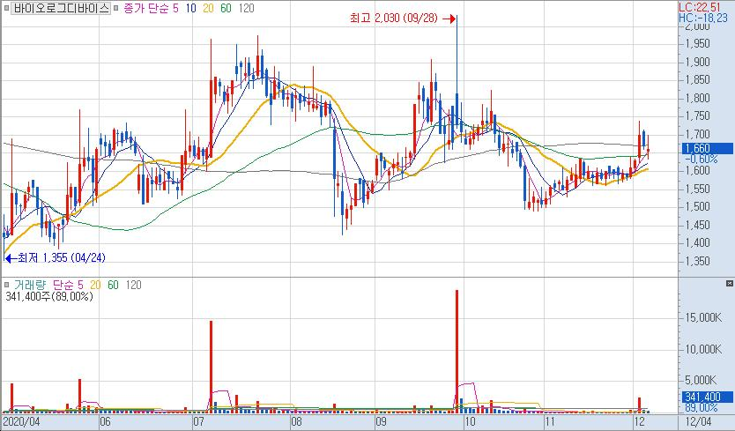
데이터 레이블링 (트리플 베리어 방법 )
익절( 동적 or 고정) = 1
손절( 동적 배리어 or 고정) = -1
만기(0 or 실현 손익)
Notes:
만기 시점을 두고 손절라인과 익절라인을 정해 해당 라인에 도달하면 1, -1로 labelling한다.

